Slide 1
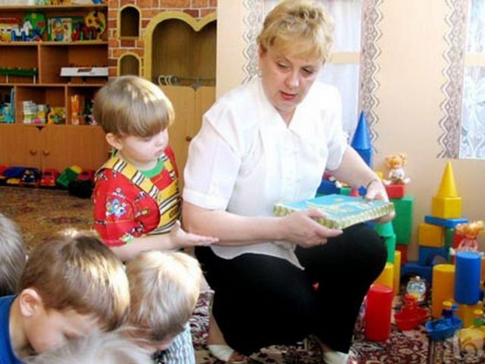
РЕКОМЕНДАЦИИ по методическому сопровождению педагога в межаттестационный период
Ларионова Наталья Игоревна
старший воспитатель МКДОУ детский сад № 4 г.Тавда

Slide 2
Нормативно-правовые документы
Закон РФ от 29 декабря 2012 года № 273-ФЗ; «Об образовании»;
Приказ министерства образования и науки РФ от 24 марта 2010 г. N 209 «О порядке аттестации педагогических работников государственных и муниципальных образовательных учреждений»;
Приказ министерства здравоохранения и социального развития РФ № 761 н от 26 августа 2010г. «Об утверждении Единого квалификационного справочника должностей руководителей, специалистов и служащих, раздел « Квалификационные характеристики должностей работников образования»

Slide 3
Цель аттестации:
определение соответствия уровня профессиональной компетенции педагогических работников требованиям к квалификации при присвоении им квалификационных категорий или подтверждения соответствия педагогических работников занимаемым ими должностям на основе оценки их профессиональной деятельности.

Slide 4
Основные задачи аттестации:
Стимулирование целенаправленного, непрерывного повышения уровня профессиональной компетентности педагогических работников.
Обеспечение педагогическим работникам образовательных учреждений возможности повышения уровня оплаты труда.

Slide 5
Основная задача межаттестационного периода
Организация научно-методического сопровождения и поддержки педагога дошкольного образования в повышении уровня его профессиональной компетентности, разработке и продвижении по индивидуальной траектории профессионального развития.
Методическое сопровождение становления профессиональной компетентности педагога дошкольного образования понимается как специально организованное, систематическое взаимодействие старшего воспитателя и воспитателя, направленное на оказание помощи педагогу в выборе путей решения задач и типичных проблем, возникающих в ситуации профессионального совершенствования, с учетом имеющегося у него уровня профессиональной компетентности.

Slide 6
Факторы эффективной организации аттестационного процесса:
Четкое определение функций участников образовательного процесса при подготовке и прохождении аттестации.
Целенаправленное налаживание взаимных коммуникаций и установление доверительных отношений.
Составление плана методического сопровождения педагогов, готовящихся к аттестации, с учетом выявленных «проблемных зон» на основе карты самоанализа и анкетирования.
Комплектация нормативно-правовой базы аттестации и банка методических идей.
Оформление документов, необходимых для успешного прохождения аттестации.

Slide 7
Диагностическая деятельность
Цель: всестороннее изучение личности и деятельности воспитателя.
Изучение теоретических знаний.
Изучение специальных умений и навыков воспитателя.
Изучение личностных особенностей и профессионально значимых качеств.

Slide 8
Развивающая деятельность
Цель: обеспечить профессиональный рост и совершенствование мастерства воспитателя по всем показателям его деятельности.
Расширение знаний основ педагогики и психологии.
Повышение профессионального мастерства и психологической компетенции педагога.
Создать условия, дающие воспитателю возможность проявлять творчество, новаторство.
Развитие личностных и профессионально значимых качеств педагога.
Формирование навыков эффективного взаимодействия с детьми, их родителями, администрацией и коллегами по работе.

Slide 9
Коррекционная деятельность
Цель: оказание помощи в преодолении профессиональных и личностных проблем.
Профессиональная помощь педагогу в разрешении профессиональных проблем.
Предотвращение стереотипизации профессиональной деятельности, формирование способности к восприятию нового.
Мобилизация скрытых психологических ресурсов педагога, обеспечивающих самостоятельное решение проблем.

Slide 10
Формы повышения квалификации педагогов
обучение на курсах;
самообразование;
участие в методической работе города, района, детского сада;
участие в конкурсах, фестивалях на уровне города, региона, федерации.

Slide 11
обобщение и распространение педагогического опыта в рамках профессионального сообщества на разных уровнях:
на уровне образовательного учреждения через открытые занятия, семинары, педагогические советы, участи в «круглых столах», консультирование, наставничество для молодых воспитателей, работа в творческих группах,
на муниципальном уровне через открытые занятия, семинары, участие в методических объединениях, участие в конкурсах, фестивалях;
на региональном уровне: научно-практические конференции, фестивали, конкурсы;
на федеральном уровне: научно-практические конференции, всероссийские конкурсы, фестивали, интернет- конференции.

Slide 12
МЕЖАТТЕСТАЦИОННЫЙ ПЕРИОД
Прогностический этап
Включает оценку своей деятельности
На основании полученных результатов самооценки и с учетом потребностей детей, родителей, тенденций развития ОУ, направлений в системе образования осуществляется целеполагание.
После этого предстоит разработать программу саморазвития, «Обозначить» педагогические технологии, которые нужно реализовать и спргогнозировать результат образования, который хотелось бы получить.

Slide 13
МЕЖАТТЕСТАЦИОННЫЙ ПЕРИОД
Технологический этап
Заключается в отслеживании, реализации намеченной программы деятельности. На этом этапе необходимо вносить данные о результатах профессиональной деятельности, контроля качества образования, реализация обеспечивающих педагогических технологий, об участии в творческой деятельности (педагогических чтениях, семинарах и т.д.), о внедрения передового педагогического опыта. Могут быть приложены справки об апробации, внедрении, статьи, тезисы выступлений, данные диагностики и т.д. Эта деятельность осуществляется в течение всего периода.

Slide 14
МЕЖАТТЕСТАЦИОННЫЙ ПЕРИОД
Аналитический этап
Предполагает соотнесение полученных результатов с раннее поставленными целями и задачами саморазвития.

Slide 15
Профессиональная помощь педагогу в разрешении профессиональных проблем.
Сопровождение педагога на протяжении всего межаттестационного периода
Совершенствовать аналитико – проектировочные умения педагогов
Выбор и реализация актуального направления (ориентироваться на нормативно-правовые документы Закон РФ «Об образовании»; ФГОС)
Повышение квалификации 1 раз в 3 года
Посещение семинаров по выбранному актуальному направлению
Глубокое изучение от 1 до 3х тем.
Углубленная работа по направлению не больше 2-5 лет.

Slide 16
Методический материал аттестующегося педагога для предоставления экспертам
Аналитический или творческий отчет
Планирующие материалы, обеспечивающие образовательный процесс ( рабочие программы, программы по выбранному направлению деятельности)
Содержательные материалы педагогической деятельности (реализованные проекты, методические разработки, авторские игровые пособия…)
Контрольно-диагностический материал
Результаты уровня личностного развития детей, их творческих достижений.
Уровень профессионального роста и творческих достижений самого педагога за период со дня его предыдущей аттестации (сертификаты участия в конкурсах, конференциях, интернет - сообществ).

Slide 17
Результат аттестации педагога
Результатом усилий педагога обязательно будет совершенствование работы, профессиональных интересов на достаточно продолжительный период времени. Профессиональное саморазвитие ориентирует на развитие таких профессионально значимых умений, как рефлексия, самоанализ, проектирование, организованность, самостоятельность.

Slide 18
Творческих успехов!

